Slide 1
Welkom
10 jaar Bureau Herstel!

Slide 2
Bureau Herstel 10 jaar!
Bureau Herstel is al 10 jaar de plek rondom ervaringsdeskundigheid en familie ervaringsdeskundigheid binnen Mediant. Vandaag staan we stil bij waar we vandaan komen, waar we nu staan én werpen we een blik op de toekomst.
Thema 12 december a.s.;
“De behandeling van zelfbeeld als transdiagnostische factor”

Slide 3
Programma
16.30 uur Opening / Welkomstwoord
16:35 uur Bureau Herstel; van pilot naar regulier aanbod
16:50 uur Bureau Herstel; ervaringsdeskundigheid
17:05 uur Bureau Herstel; familie ervaringsdeskundigheid
17:15 uur Bureau Herstel; aanbod vandaag de dag
17:25 uur Bureau Herstel; een blik op de toekomst
17:30 uur Bureau Herstel; online
17.45 uur Discussie / vragen
18.00 uur Afsluiting

Slide 4
Debbie van der Laan; circuitmanager

Slide 5
Bureau Herstel; van pilot naar regulier
Bureau Herstel is in 2013 gestart als pilot en wordt in 2021 regulier ondergebracht bij circuit PaZZage.

Slide 6
Bureau Herstel; ervaringsdeskundigheid
Ervaringsdeskundige Linda en vrijwilliger Harrie

Slide 7
Bureau Herstel; familie ervaringsdeskundigheid
Familie ervaringsdeskundige Barbara en vrijwilliger Karin

Slide 8
Bureau Herstel; vandaag de dag
CURSUSSEN
- Herstellen doe je zelf
- Verbondenheid
- Spiegelbeeld
- Digitaal herstelverhaal schrijven

Slide 9
Bureau Herstel; vandaag de dag
Peergroups
- Hoogbegaafdheid
- Stemmen horen
- Transgender en nu?

Slide 10
Bureau Herstel; vandaag de dag
Herstelwerkgroepen
- Vrouwen met autisme
- Jeugd en jongvolwassenen

Slide 11
Bureau Herstel; vandaag de dag
Ander aanbod
- Maandelijkse inloopavond familie en naasten
- Wekelijkse thema ontmoetingen
- Dagelijkse koffie inloop

Slide 12
Bureau Herstel; een blik naar de toekomst
Intern
- Afdelingen kennen het aanbod van Bureau Herstel
- Afdelingen weten Bureau Herstel rondom inzet van (F)ED te vinden
- Cliënten stromen door
- Cliënten hebben toegang tot (F)ED indien gewenst
-

Slide 13
Bureau Herstel; een blik naar de toekomst
Extern
- Bureau Herstel is bekend in het sociale domein
- (F)ED sluiten aan bij bestaande inlopen
- Er is samenwerking met externe partijen
- Er is aanbod voor EPA doelgroep in het sociale domein
- Integraal Zorg Akkoord
-

Slide 14
Bureau Herstel online
@bureauherstelenschede
@bureauherstelenschede

Slide 15
Bureau Herstel online
Onze nieuwe website
www.bureauherstel.nl

Slide 16
Discussie / vragen

Slide 17
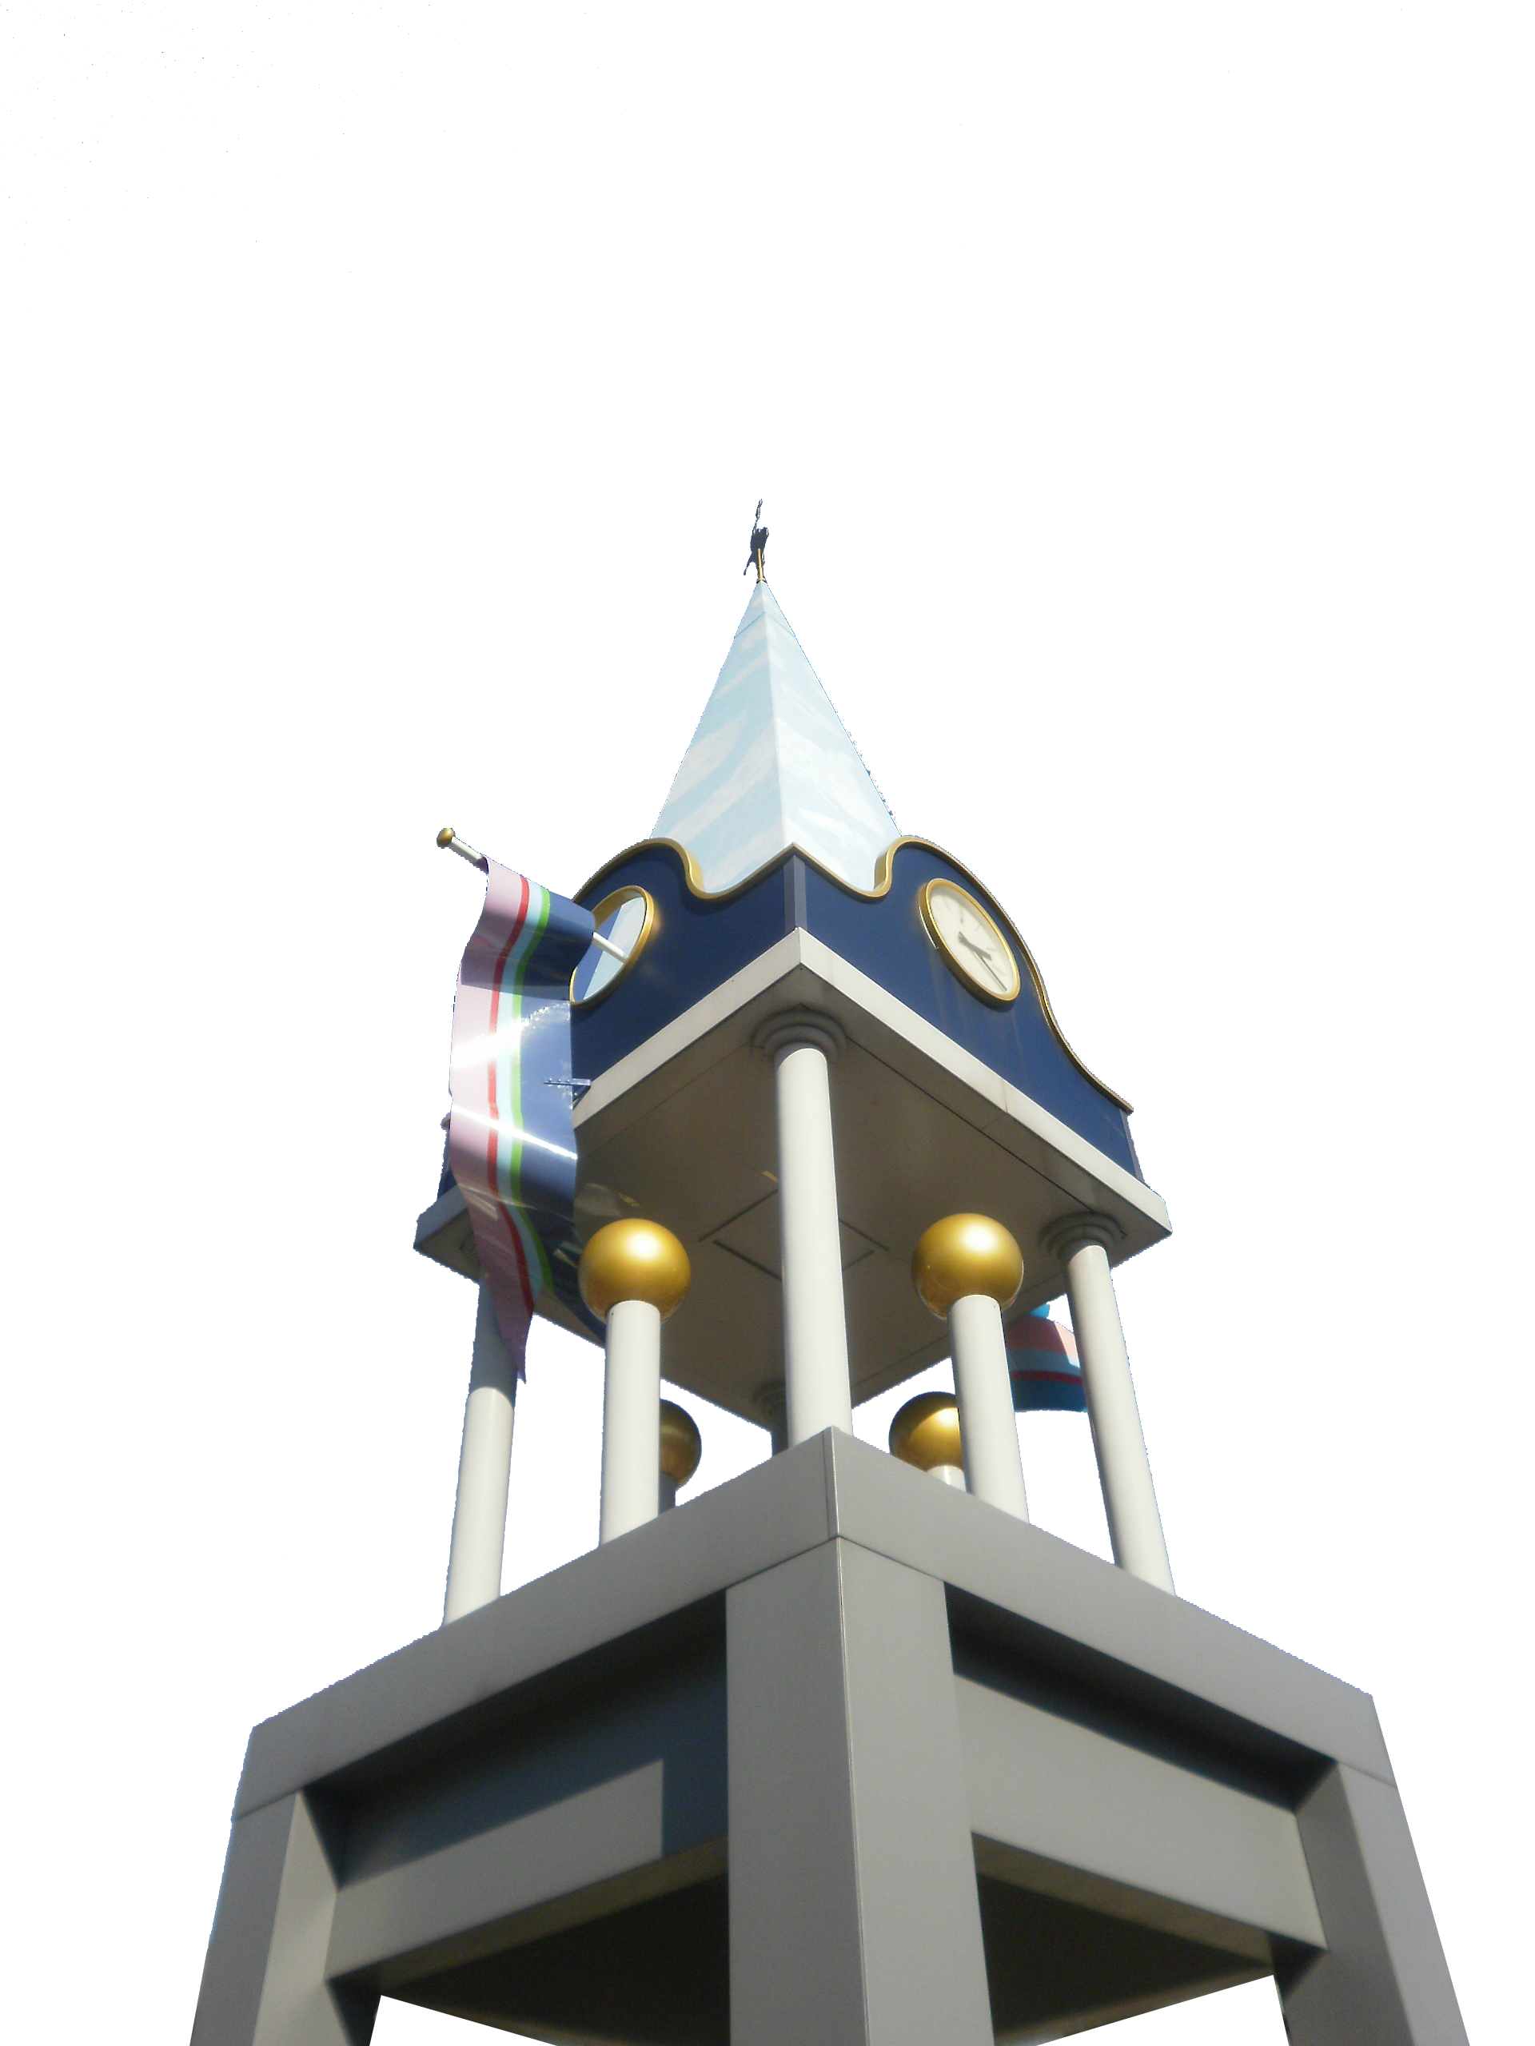
Afsluiting
Thema 12 december a.s.;
“De behandeling van zelfbeeld als transdiagnostische factor”

